Slide 1

MSA-Vorbereitung
Station: Prozentrechnung

Slide 2
Prozente in Diagrammen identifizieren und darstellen
Vorwissen
Karte 1
Aufgabe 1
Gib den Anteil der dunkel gefärbten Felder als
Bruch, als Dezimalzahl sowie in Prozent an.
Aufgabe 2
Markiere 60 % der Felder rechts.
Aufgabe 3
Markiere im Kreisdiagramm einen Winkel, der 25 %
des Kreises füllt, und gib die Größe
des markierten Winkels an.
x

Slide 3
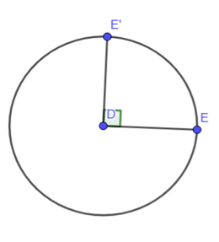
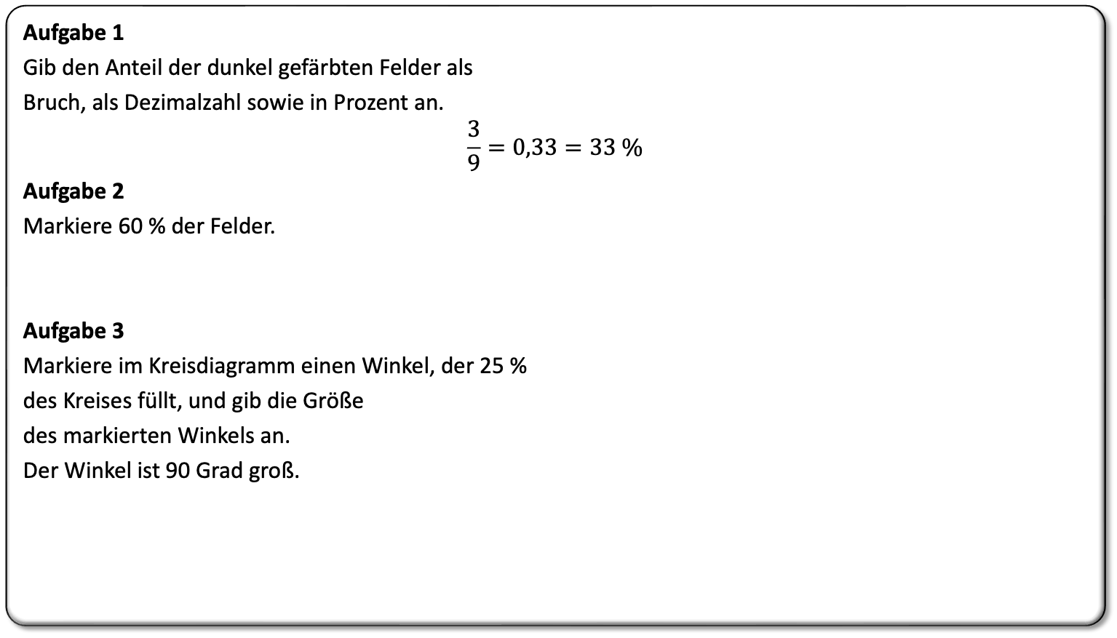
Lösung
VORWISSEN KARTE 1
Vorwissen
Karte 1
Aufgabe 1
Gib den Anteil der dunkel gefärbten Felder als
Bruch, als Dezimalzahl sowie in Prozent an.
$$\frac{3}{9}=0,33=33 \%$$
Aufgabe 2
Markiere 60 % der Felder.
Aufgabe 3
Markiere im Kreisdiagramm einen Winkel, der 25 %
des Kreises füllt, und gib die Größe
des markierten Winkels an.
Der Winkel ist 90 Grad groß.

Slide 4
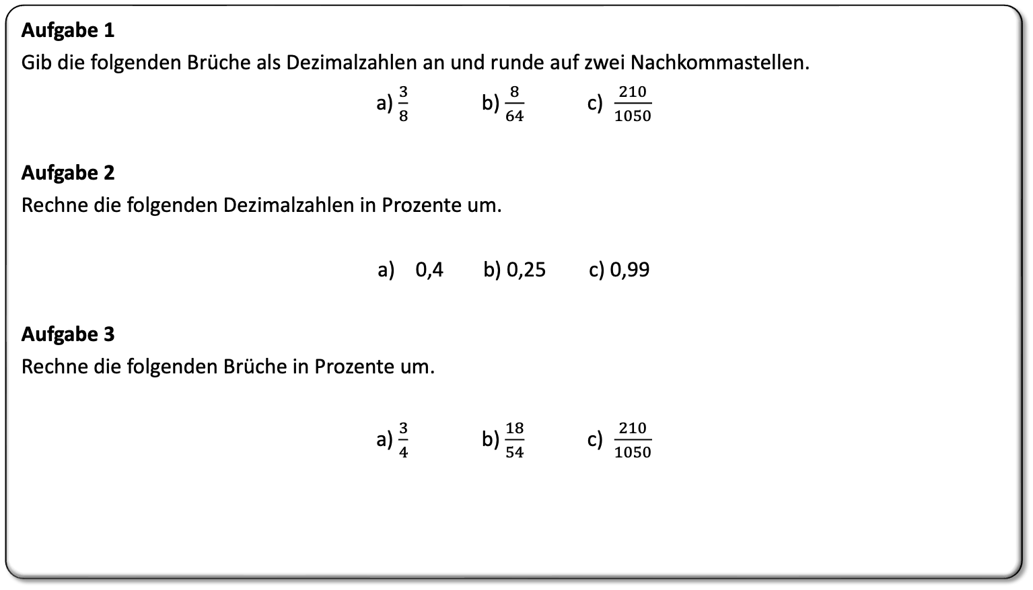
Prozente umrechnen
VORWISSEN KARTE 3
Vorwissen
Karte 2
Aufgabe 1
Gib die folgenden Brüche als Dezimalzahlen an und runde auf zwei Nachkommastellen.
a) $\frac{3}{8}$ b) $\frac{8}{64}$ c) $\frac{210}{1050}$
Aufgabe 2
Rechne die folgenden Dezimalzahlen in Prozente um.
0,4 b) 0,25 c) 0,99
Aufgabe 3
Rechne die folgenden Brüche in Prozente um.
a) $\frac{3}{4}$ b) $\frac{18}{54}$ c) $\frac{210}{1050}$

Slide 5
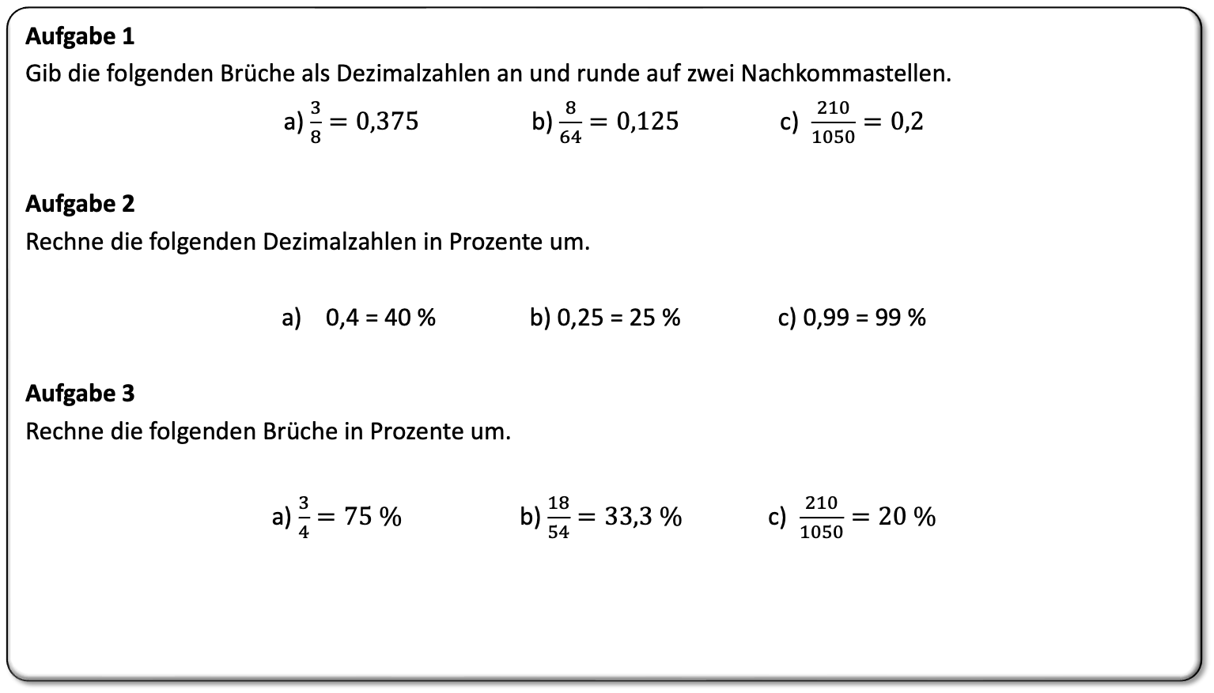
Lösung
VORWISSEN KARTE 3
Vorwissen
Karte 2
Aufgabe 1
Gib die folgenden Brüche als Dezimalzahlen an und runde auf zwei Nachkommastellen.
a) $\frac{3}{8}=0,375$ b) $\frac{8}{64}=0,125$ c) $\frac{210}{1050}=0,2$
Aufgabe 2
Rechne die folgenden Dezimalzahlen in Prozente um.
0,4 = 40 % b) 0,25 = 25 % c) 0,99 = 99 %
Aufgabe 3
Rechne die folgenden Brüche in Prozente um.
a) $\frac{3}{4}=75 \%$ b) $\frac{18}{54}=33,3 \%$ c) $\frac{210}{1050}=20 \%$

Slide 6
Größen identifizieren
VORWISSEN KARTE 2
Vorwissen
Karte 3
Aufgabe 1
Markiere im folgenden Aufgabentext den Grundwert, den Prozentwert und den Prozentsatz in verschiedenen Farben.
In einer Klasse sind insgesamt 25 Kinder. 10 Kinder sind Jungen. Das entspricht einem Anteil von 40 %.
In einer Fabrik für Maschinen werden pro Woche 15000 Bauteile hergestellt. 3 % der Bauteile sind allerdings defekt. Das entspricht 450 defekten Bauteilen.

Slide 7
Lösung
VORWISSEN KARTE 2
Vorwissen
Karte 3
Aufgabe 1
Markiere im folgenden Aufgabentext den Grundwert, den Prozentwert und den Prozentsatz in verschiedenen Farben.
In einer Klasse sind insgesamt 25 Kinder (Grundwert). 10 Kinder (Prozentwert) sind Jungen. Das entspricht einem Anteil von 40 % (Prozentsatz).
In einer Fabrik für Maschinen werden pro Woche 15000 Bauteile (Grundwert) hergestellt. 3 % (Prozentsatz) der Bauteile sind allerdings defekt. Das entspricht 450 defekten Bauteilen (Prozentwert).

Slide 8
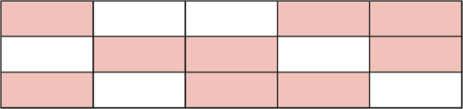
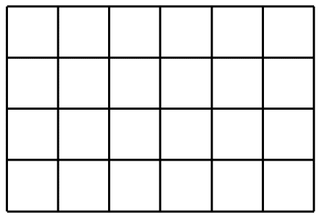
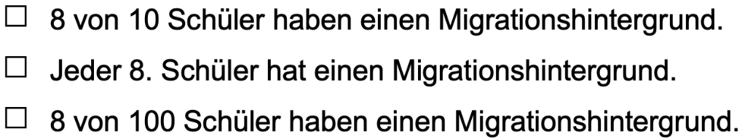
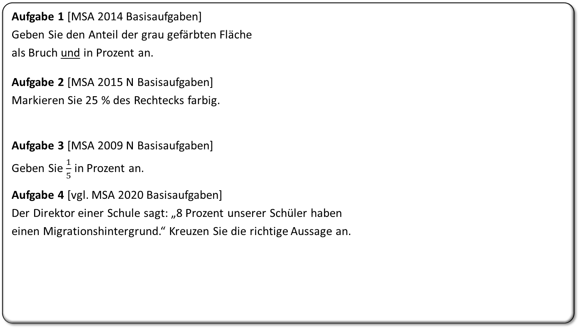
Anteile bestimmen I
Grundniveau Karte 1
Aufgabe 1 [MSA 2014 Basisaufgaben]
Geben Sie den Anteil der grau gefärbten Fläche
als Bruch und in Prozent an.
Aufgabe 2 [MSA 2015 N Basisaufgaben]
Markieren Sie 25 % des Rechtecks farbig.
Aufgabe 3 [MSA 2009 N Basisaufgaben]
Geben Sie $\frac{1}{5}$ in Prozent an.
Aufgabe 4 [vgl. MSA 2020 Basisaufgaben]
Der Direktor einer Schule sagt: „8 Prozent unserer Schüler haben
einen Migrationshintergrund.“ Kreuzen Sie die richtige Aussage an.

Slide 9

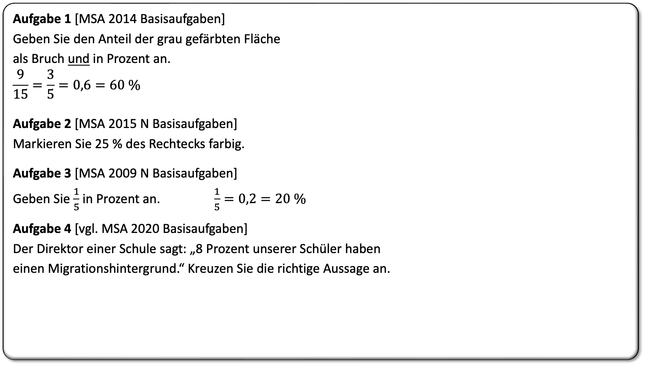
Lösung
Grundniveau Karte 1
Aufgabe 1 [MSA 2014 Basisaufgaben]
Geben Sie den Anteil der grau gefärbten Fläche
als Bruch und in Prozent an.
$$\frac{9}{15}=\frac{3}{5}=0,6=60 \%$$
Aufgabe 2 [MSA 2015 N Basisaufgaben]
Markieren Sie 25 % des Rechtecks farbig.
Aufgabe 3 [MSA 2009 N Basisaufgaben]
Geben Sie $\frac{1}{5}$ in Prozent an. $\frac{1}{5}=0,2=20 \%$
Aufgabe 4 [vgl. MSA 2020 Basisaufgaben]
Der Direktor einer Schule sagt: „8 Prozent unserer Schüler haben
einen Migrationshintergrund.“ Kreuzen Sie die richtige Aussage an.

Slide 10
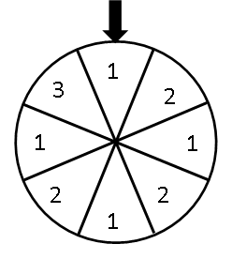
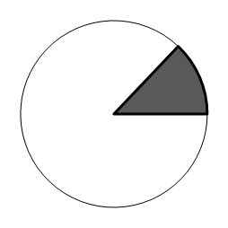
Anteile bestimmen II
Grundniveau Karte 2
Aufgabe 1 [MSA 2014 X A5]
Das nebenstehende Glücksrad wird einmal gedreht.
Ermitteln Sie die Wahrscheinlichkeit dafür,
dass der Pfeil des Glücksrades nach dem ersten
Drehen auf eine „1“ zeigt. Notieren Sie das Ergebnis als Bruch und in Prozent.
Aufgabe 2 [MSA 2018 N A4]
Entscheiden Sie, von welchem Fernbusanbieter der Marktanteil im
Kreisdiagramm grau gekennzeichnet wurde. Begründen Sie
Ihre Entscheidung.
Fernbusanbieter | Fernbus-Marktanteile 2015
Flexbus | 67,4 %
Schnellbus | 12,9 %
Berlinbus | 7,4 %
Maxibus | 6,8 %
Eurobus Deutschland | 1,7 %
Sonstige | 3,8 %

Slide 11
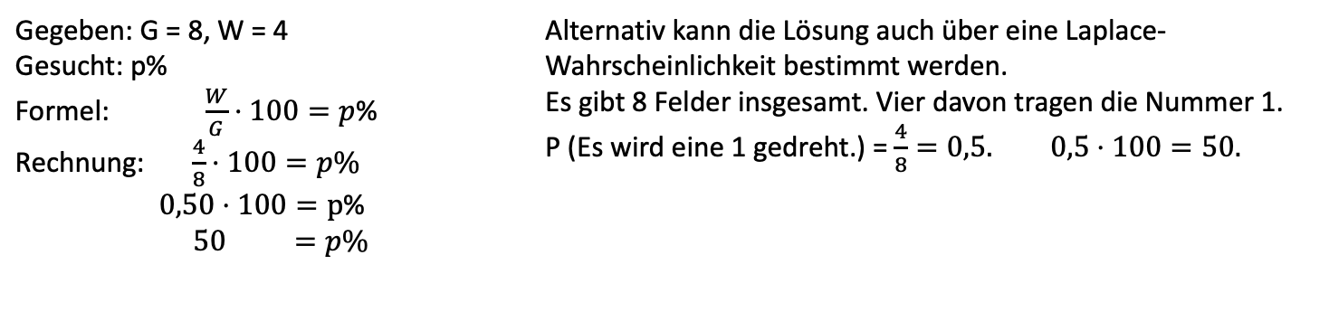
Lösung
Grundniveau Karte 2
Aufgabe 1 [MSA 2014 X A5]
Aufgabe 2 [MSA 2018 N A4]
Im Diagramm ist der Anbieter „Schnellbus“ abgebildet.
Denn 12,9% entspricht ca. der Hälfte von 25%, also halb so viel
wie das Viertel des Kreises.
Gegeben: G = 8, W = 4 Gesucht: p% Formel: $\frac{W}{G}⋅100=p$% Rechnung: $\frac{4}{8}⋅100=p\%$ $0,50⋅100=p$% $50 =p\%$ | Alternativ kann die Lösung auch über eine Laplace-Wahrscheinlichkeit bestimmt werden. Es gibt 8 Felder insgesamt. Vier davon tragen die Nummer 1. P (Es wird eine 1 gedreht.) = $\frac{4}{8}=0,5. 0,5⋅100=50.$

Slide 12
Prozentwerte berechnen
Grundniveau Karte 3
Aufgabe 1
Berechnen Sie den Prozentwert.
a) Gegeben ist der Grundwert 100 und der Prozentsatz 35. Gesucht ist der Prozentwert.
Gegeben: G = 100, W = 35; gesucht: p%
b) Gegeben ist der Grundwert 45 und der Prozentsatz 20. Gesucht ist der Prozentwert.
Gegeben: G = 45, p% = 35; gesucht: W
Aufgabe 2 [MSA 2016 N Basisaufgaben]
Geben Sie 20% von 300 € an.
Aufgabe 3 [MSA 2015 Basisaufgaben]
Max hat 400 € auf seinem Konto. Er erhält 2 % Zinsen im Jahr.
Geben Sie an, wie viel Euro Zinsen er nach einem Jahr bekommt.

Slide 13
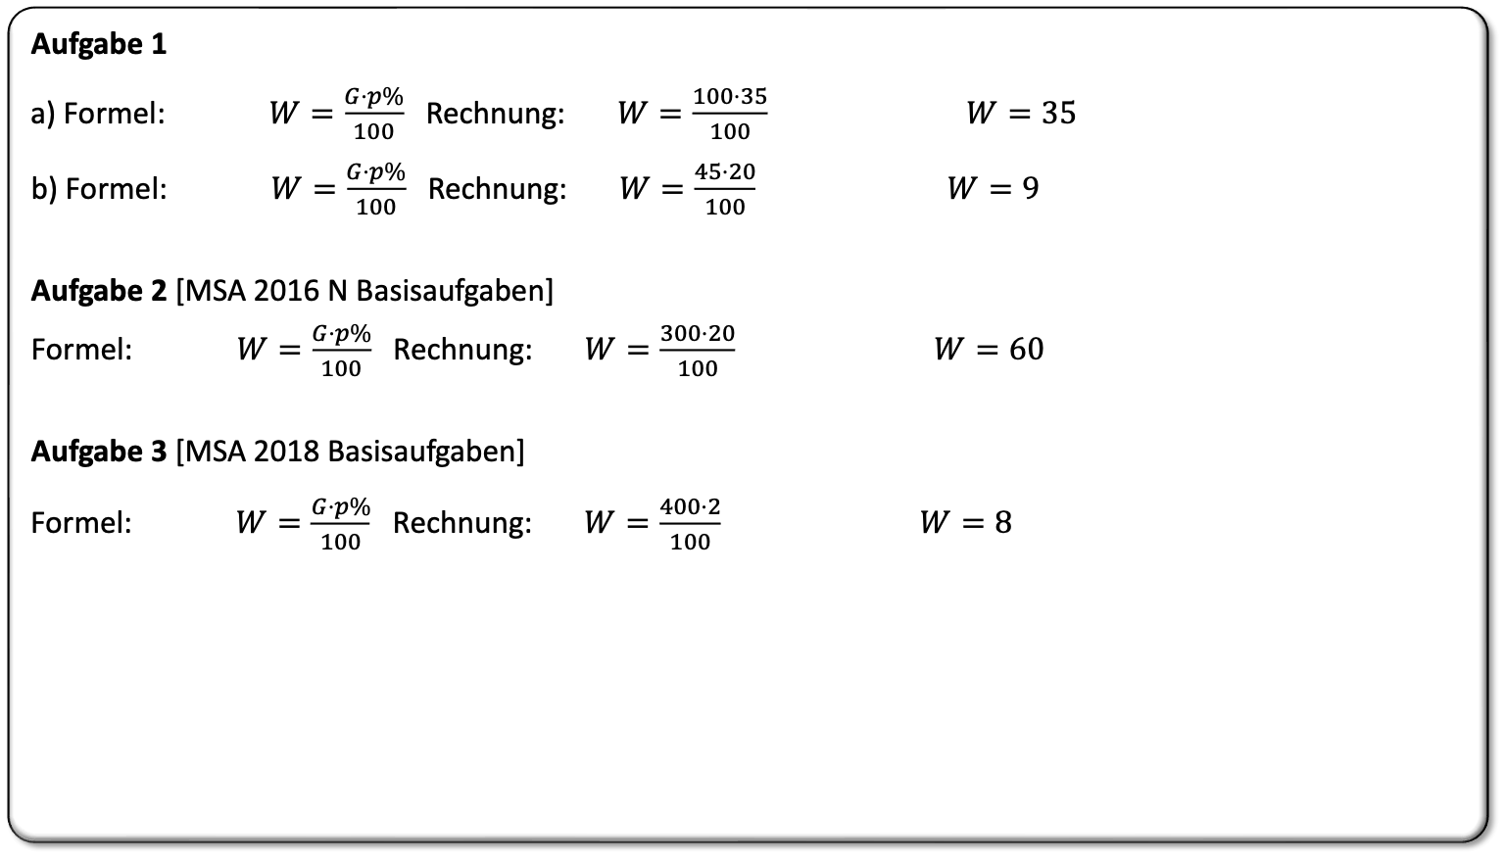
Grundniveau Karte 3
Aufgabe 1
a) Formel: $W=\frac{G⋅p\%}{100}$ Rechnung: $W=\frac{100⋅35}{100}$ $W=35$
b) Formel: $W=\frac{G⋅p\%}{100}$ Rechnung: $W=\frac{45⋅20}{100}$ $W=9$
Aufgabe 2 [MSA 2016 N Basisaufgaben]
Formel: $W=\frac{G⋅p\%}{100}$ Rechnung: $W=\frac{300⋅20}{100}$ $W=60$
Aufgabe 3 [MSA 2018 Basisaufgaben]
Formel: $W=\frac{G⋅p\%}{100}$ Rechnung: $W=\frac{400⋅2}{100}$ $W=8$

Slide 14
Prozentsätze berechnen
Grundniveau Karte 4
Aufgabe 1
Berechnen Sie den Prozentsatz.
a) Gegeben ist der Grundwert 100 und der Prozentwert 75. Gesucht ist der Prozentsatz p%.
b) Gegeben ist der Grundwert 45 und der Prozentwert 20. Gesucht ist der Prozentsatz p%.
Aufgabe 2 [MSA 2014 Basisaufgaben]
Frau Klein erhält in einem Jahr für ihre 10 000 € Sparguthaben 230 € Zinsen.
Bestimmen Sie den Zinssatz.
Aufgabe 3 [MSA 2018 Basisaufgaben]
Von 25 Schülern fehlen zwei zur Klassenarbeit. Geben Sie an, wie viel Prozent der Schüler fehlen

Slide 15
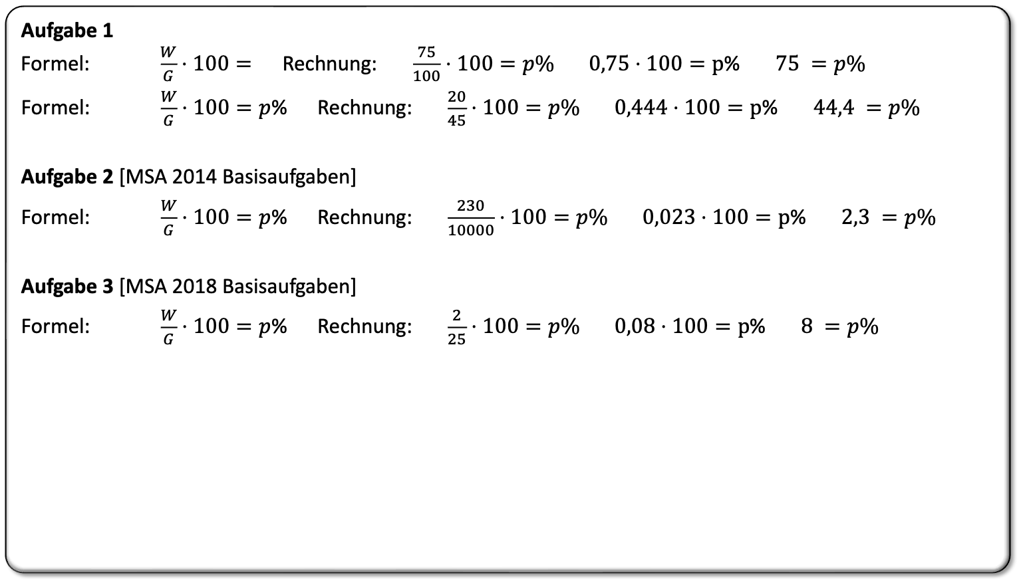
Grundniveau Karte 4
Aufgabe 1
Formel: $\frac{W}{G}⋅100=$ Rechnung: $\frac{75}{100}⋅100=p\%$ $0,75⋅100=p$% $75 =p\%$
Formel: $\frac{W}{G}⋅100=p$% Rechnung: $\frac{20}{45}⋅100=p\%$ $0,444⋅100=p$% $44,4 =p\%$
Aufgabe 2 [MSA 2014 Basisaufgaben]
Formel: $\frac{W}{G}⋅100=p$% Rechnung: $\frac{230}{10000}⋅100=p\%$ $0,023⋅100=p$% $2,3 =p\%$
Aufgabe 3 [MSA 2018 Basisaufgaben]
Formel: $\frac{W}{G}⋅100=p$% Rechnung: $\frac{2}{25}⋅100=p\%$ $0,08⋅100=p$% $8 =p\%$

Slide 16
Prozentsätze berechnen
Grundniveau Karte 5
Aufgabe 1 [MSA 2014 N Basisaufgaben]
Geben Sie die relative Häufigkeit des Buchstaben „E“ im Wort ERDBEERE in Prozent an.
Aufgabe 2 [MSA 2011 N A7]
In einem Fußballstadion gibt es 74220 Plätze. Durchschnittlich sind in einer Saison 45482 Plätze belegt.
Berechnen Sie, wie viel Prozent der Zuschauerplätze in dieser Saison durchschnittlich belegt waren.

Slide 17
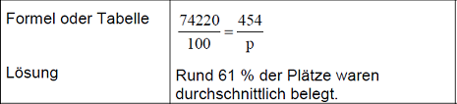
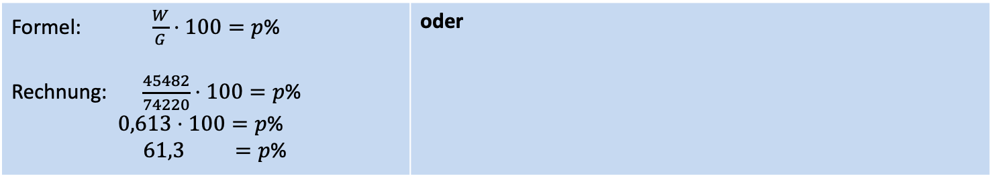

Lösung
Grundniveau Karte 5
Aufgabe 1 [MSA 2014 N Basisaufgabe]
Gegeben: $G=8$, $W=4$
Gesucht $p$%
Formel: $\frac{W}{G}⋅100=p$%
Rechnung: $\frac{4}{8}⋅100=p\text{\%}$
$0,5⋅100=p$%
$50 =p\text{\%}$
Alternativ kann die Lösung auch über eine Laplace-Wahrscheinlichkeit bestimmt werden.
Es gibt 8 Buchstaben insgesamt. Vier davon tragen den Buchstaben E.
$\frac{4}{8}=0,5. 0,5⋅100=50\text{\%}.$
Aufgabe 2 [MSA 2011 N A7]
Formel: $\frac{W}{G}⋅100=p$% Rechnung: $\frac{45482}{74220}⋅100=p\text{\%}$ $0,613⋅100=p$% $61,3 =p\text{\%}$ | oder

Slide 18
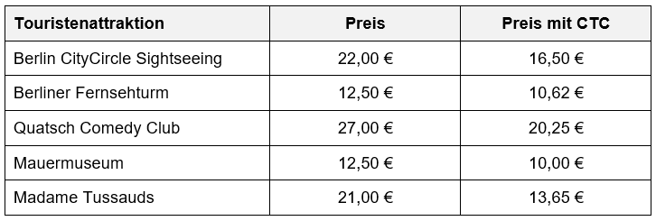
Anwendungsaufgabe
Grundniveau Karte 6
Aufgabe 1 [vgl. MSA 2018 A7]
a) Miriam backt für eine Feier Pfannkuchen. Sie backt 16 Pfannkuchen mit Marmeladenfüllung und 6 Pfannkuchen mit Senffüllung. Die Füllung ist von außen nicht zu erkennen.
Geben Sie an, wie viel Prozent der Pfannkuchen mit Senf gefüllt sind.
b) Für eine andere Feier soll Miriam 75 Pfannkuchen vorbereiten und backt erneut Pfannkuchen mit Marmeladenfüllung und Senffüllung. Sie möchte, dass 20% aller Pfannkuchen nach Senf schmecken.
Geben Sie an, wie viele Pfannkuchen nicht nach Senf schmecken werden.
Aufgabe 2 [vgl. MSA 2015 N A3]
Mit einer City-TourCard (CTC) erhält man bis zu 50 % Ermäßigung auf Eintrittspreise einiger Berliner Touristenattraktionen.
Berechnen Sie, wie viel Prozent des Eintrittspreises bei Madame Tussauds man spart, wenn man die CTC benutzt.

Slide 19
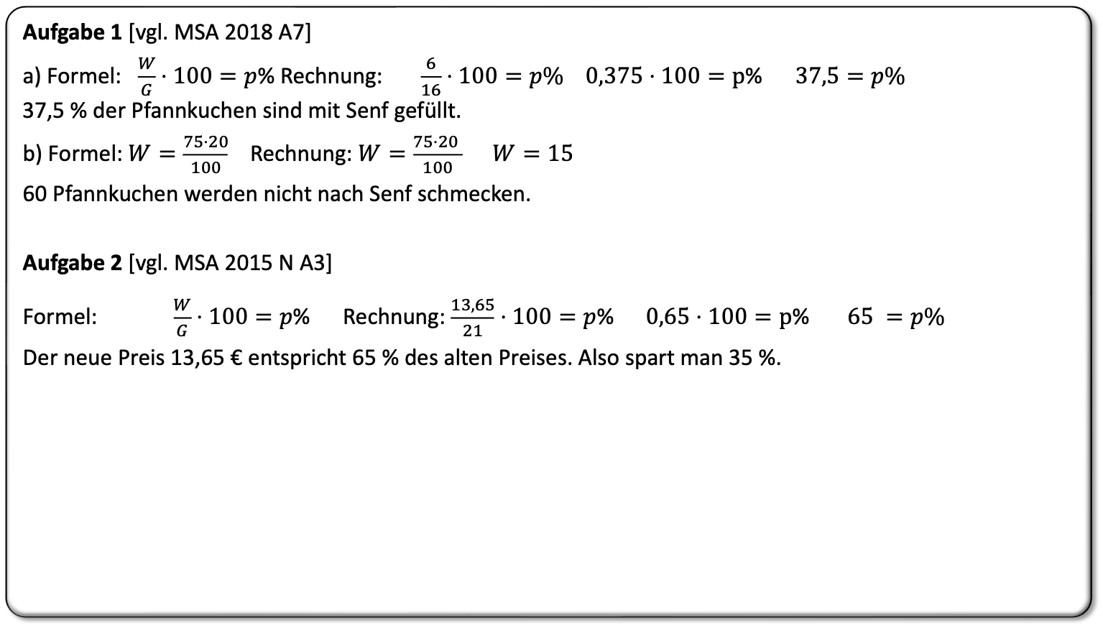
Lösung
Grundniveau Karte 6
Aufgabe 1 [vgl. MSA 2018 A7]
a) Formel: $\frac{W}{G}⋅100=p$% Rechnung: $\frac{6}{16}⋅100=p\%$ $0,375⋅100=p$% $37,5=p\%$
37,5 % der Pfannkuchen sind mit Senf gefüllt.
b) Formel: $W=\frac{75⋅20}{100}$ Rechnung: $W=\frac{75⋅20 }{100} W=15$
60 Pfannkuchen werden nicht nach Senf schmecken.
Aufgabe 2 [vgl. MSA 2015 N A3]
Formel: $\frac{W}{G}⋅100=p$% Rechnung: $\frac{13,65}{21}⋅100=p$% $0,65⋅100=p$% $65 =p\%$
Der neue Preis 13,65 € entspricht 65 % des alten Preises. Also spart man 35 %.

Slide 20
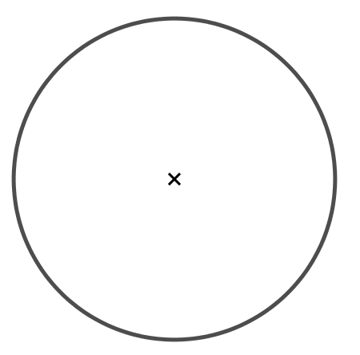
Prozente im Kreisdiagramm
Grundniveau Karte 7
Aufgabe 1 [MSA 2015 A7]
In der Saison 2012/2013 hat Hertha BSC in der 2. Bundesliga gespielt.
In allen Spielen der 2. Bundesliga wurden in dieser Saison 83 Elfmeter gegeben.
Davon wurden 71 verwandelt.
a) Berechnen Sie den prozentualen Anteil der nicht verwandelten Elfmeter in dieser Saison.
b) Zeichnen Sie diesen Anteil in das vorbereitete Kreisdiagramm ein.
c) Geben Sie die Größe des zugehörigen Winkels an.

Slide 21
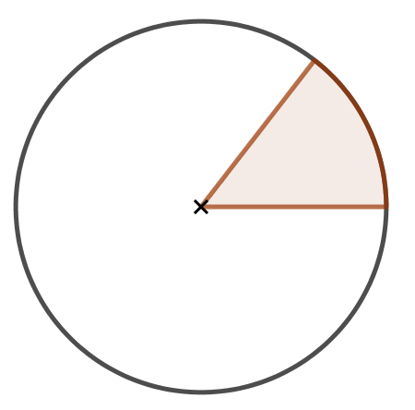
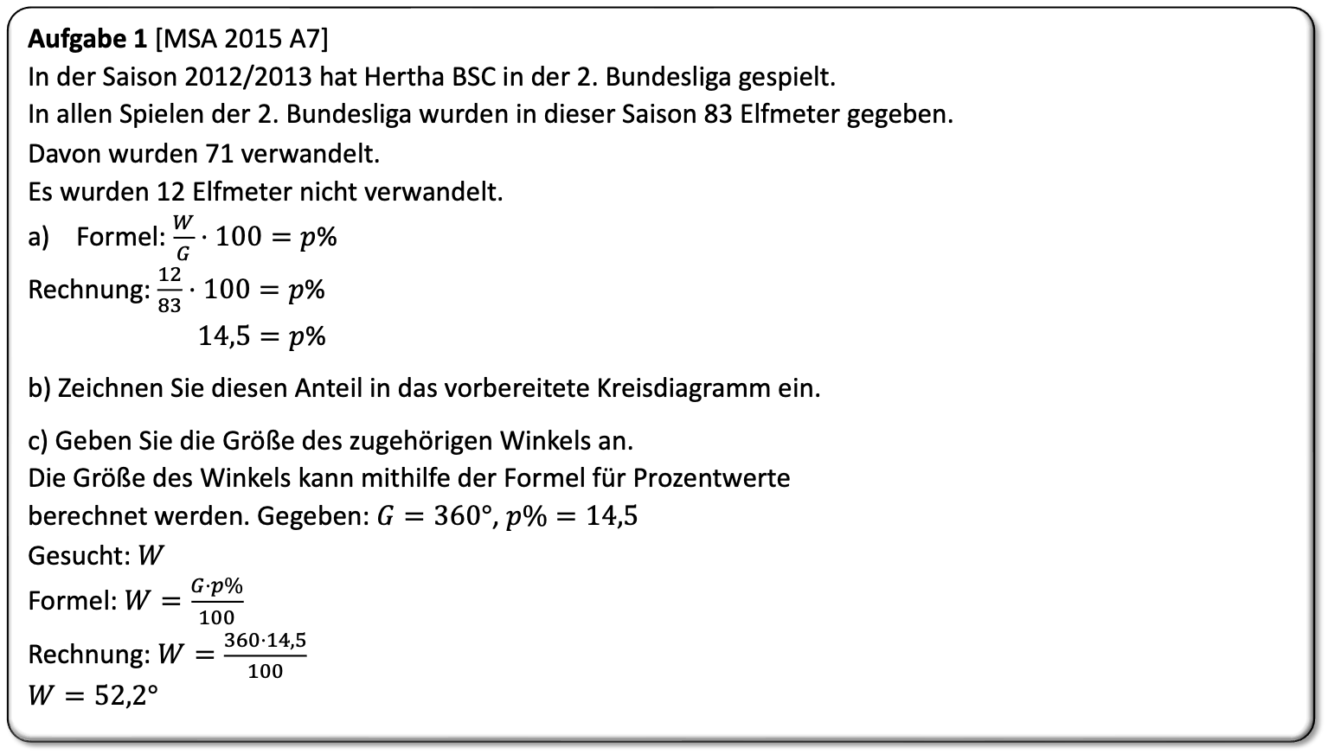
Lösung
Grundniveau Karte 7
Aufgabe 1 [MSA 2015 A7]
In der Saison 2012/2013 hat Hertha BSC in der 2. Bundesliga gespielt.
In allen Spielen der 2. Bundesliga wurden in dieser Saison 83 Elfmeter gegeben.
Davon wurden 71 verwandelt.
Es wurden 12 Elfmeter nicht verwandelt.
Formel: $\frac{W}{G}⋅100=p$%
Rechnung: $\frac{12}{83}⋅100=p$%
$14,5=p$%
b) Zeichnen Sie diesen Anteil in das vorbereitete Kreisdiagramm ein.
c) Geben Sie die Größe des zugehörigen Winkels an.
Die Größe des Winkels kann mithilfe der Formel für Prozentwerte
berechnet werden. Gegeben: $G=360°$, $p\%=14,5$
Gesucht: $W$
Formel: $W=\frac{G⋅p\%}{100}$
Rechnung: $W=\frac{360⋅14,5}{100}$
$$W=52,2°$$

Slide 22
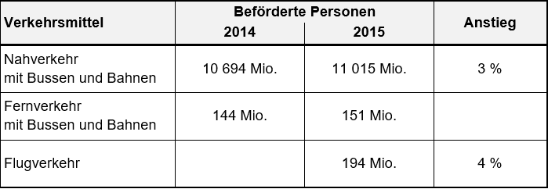
Prozentsatz im Kontext berechnen
Grundniveau Karte 8
Aufgabe 1 [MSA 2008 N A5]
a) Berechnen Sie, um wie viel Prozent im Jahr 2006 der tägliche
Wasserverbrauch je Einwohner gegenüber dem Jahr 2000
gesunken ist.
Aufgabe 2 [MSA 2018 N A4]
Im Jahr 2015 sind die Menschen in Deutschland häufiger mit
öffentlichen Verkehrsmitteln gefahren als im Jahr zuvor.
a) Weisen Sie rechnerisch nach,
dass 2015 11,015 Millionen Menschen den Nahverkehr mit Bussen und Bahnen genutzt haben.
b) Ermitteln Sie den prozentualen Anstieg der im Fernverkehr mit Bussen und Bahnen beförderten Personen.

Slide 23
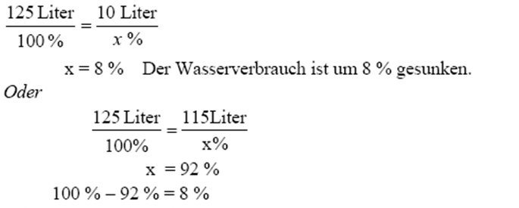
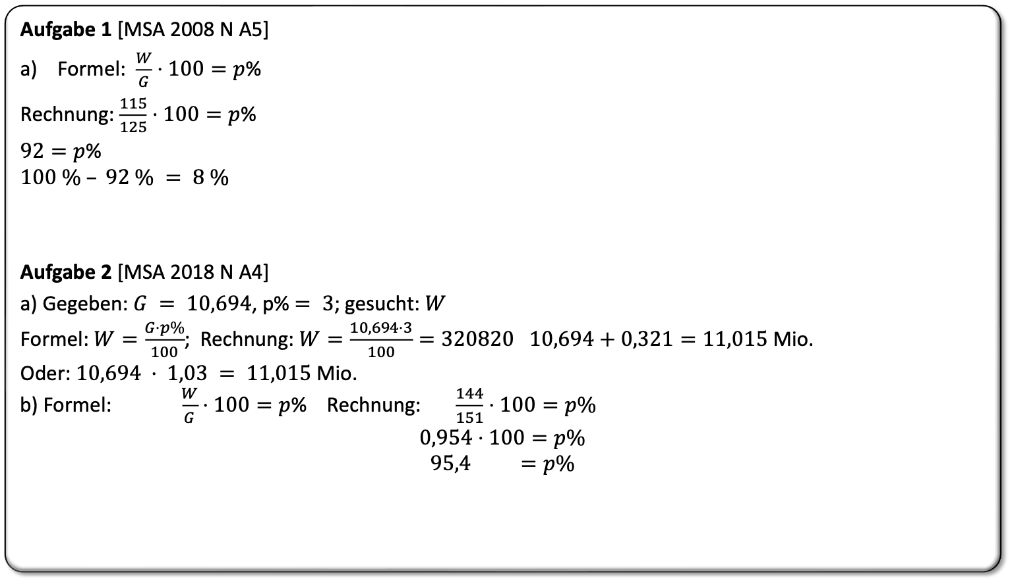
Lösung
Grundniveau Karte 8
Aufgabe 1 [MSA 2008 N A5]
Formel: $\frac{W}{G}⋅100=p$%
Rechnung: $\frac{115}{125}⋅100=p$%
$92=p$%
$$100 \% – 92 \% = 8 \%$$
Aufgabe 2 [MSA 2018 N A4]
a) Gegeben: $G = 10,694$, p% $= 3$; gesucht: $W$
Formel: $W=\frac{G⋅p\%}{100}$; Rechnung: $W=\frac{10,694⋅3}{100}=320820$ $10,694+0,321=11,015$ Mio.
Oder: $10,694 ⋅ 1,03 = 11,015$ Mio.
b) Formel: $\frac{W}{G}⋅100=p$% Rechnung: $\frac{144}{151}⋅100=p\%$
$$0,954⋅100=p\%$$
$$95,4 =p\%$$

Slide 24
Grundwert berechnen
Grundniveau Karte 9
Aufgabe 1 [MSA 2014 N Basisaufgaben]
Herr Glückspilz gewinnt im Lotto. Er spendet davon 15 000 € an wohltätige Organisationen.
Das sind 25 % seines Gewinnes. Geben Sie die Gewinnsumme an.
Aufgabe 2 [MSA 2011 Basisaufgaben]
25 % entsprechen einem Wert von 55 €. Ermitteln Sie 100%.

Slide 25
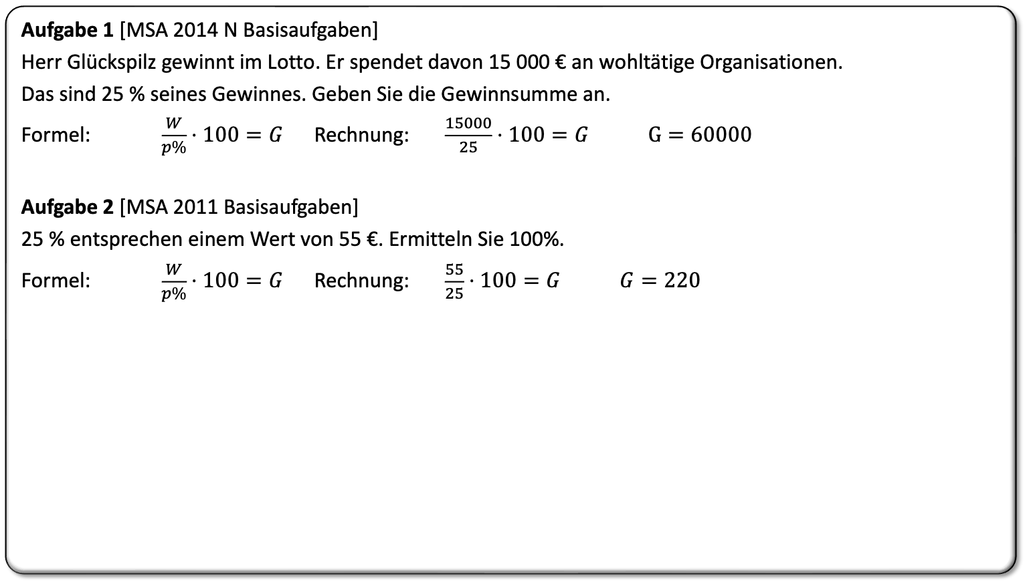
Lösung
Grundniveau Karte 9
Aufgabe 1 [MSA 2014 N Basisaufgaben]
Herr Glückspilz gewinnt im Lotto. Er spendet davon 15 000 € an wohltätige Organisationen.
Das sind 25 % seines Gewinnes. Geben Sie die Gewinnsumme an.
Formel: $\frac{W}{p\%}⋅100=G$ Rechnung: $\frac{15000}{25}⋅100=G G=60000$
Aufgabe 2 [MSA 2011 Basisaufgaben]
25 % entsprechen einem Wert von 55 €. Ermitteln Sie 100%.
Formel: $\frac{W}{p\%}⋅100=G$ Rechnung: $\frac{55}{25}⋅100=G G=220$

Slide 26
Grundwert berechnen
Erweiterungsniveau
Karte 1
Aufgabe 1 [MSA 2008 Basisaufgaben]
*a) Wie viel sind 20 % von 30 % von 100 €? Notieren Sie Ihren Lösungsweg.
Aufgabe 2 [MSA 2018 N A4]
Im Jahr 2015 sind die Menschen in Deutschland häufiger mit öffentlichen Verkehrsmitteln gefahren als im Jahr zuvor
*a) Berechnen Sie, wie viele Personen 2014 mit Flugzeugen befördert wurden.

Slide 27
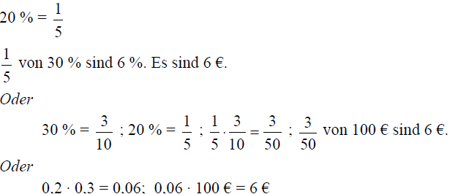
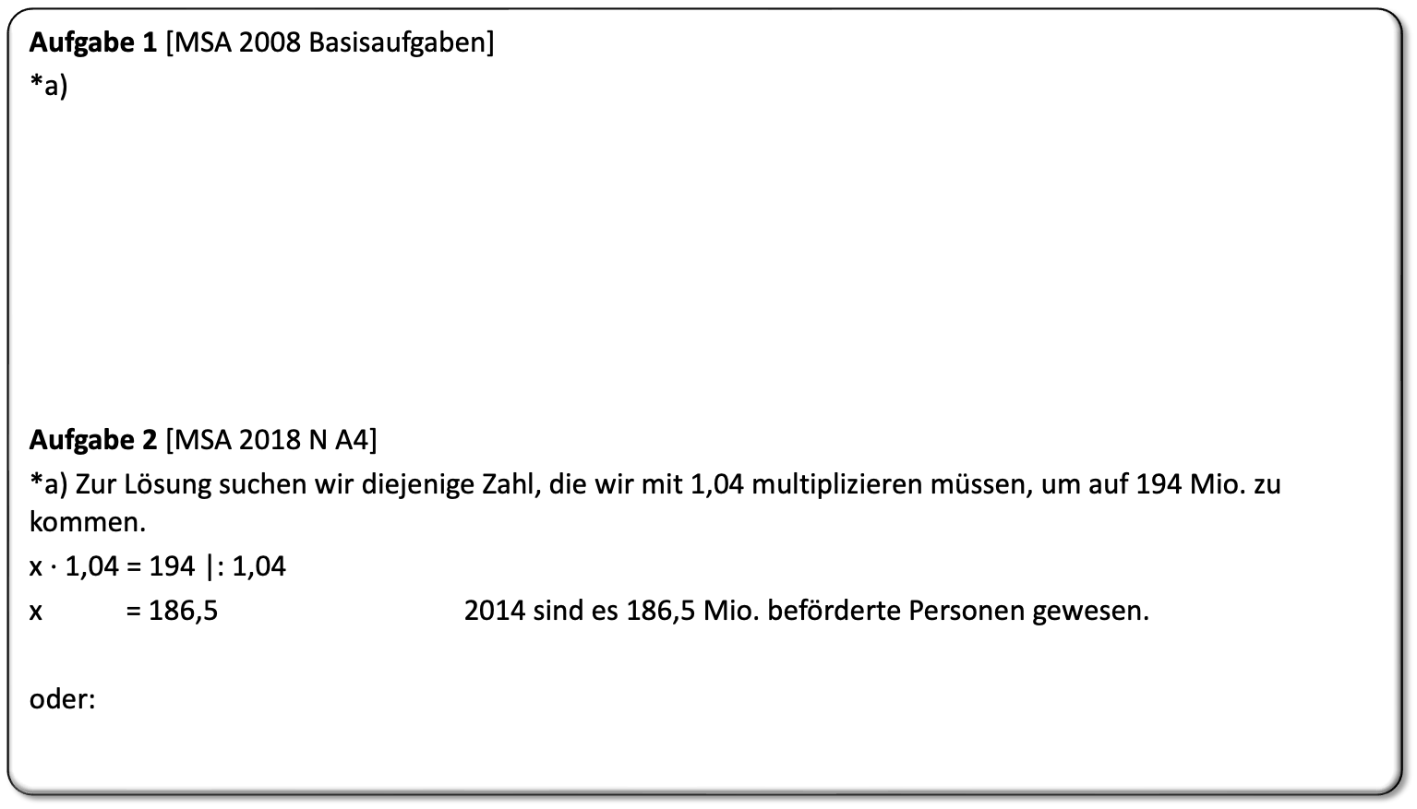
Lösung
Erweiterungsniveau
Karte 1
Aufgabe 1 [MSA 2008 Basisaufgaben]
*a)
Aufgabe 2 [MSA 2018 N A4]
*a) Zur Lösung suchen wir diejenige Zahl, die wir mit 1,04 multiplizieren müssen, um auf 194 Mio. zu kommen.
x $⋅$1,04 = 194 |: 1,04
x = 186,5 2014 sind es 186,5 Mio. beförderte Personen gewesen.
oder:

Slide 28
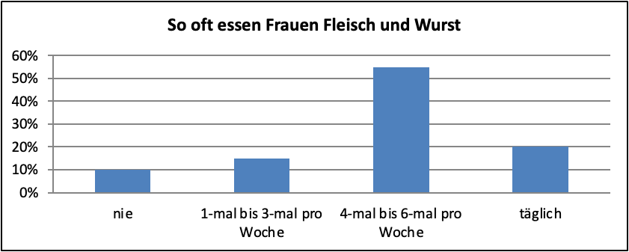
Anwendungsaufgabe mit Diagramm I
Erweiterungsniveau
Karte 2
Aufgabe 1 [vgl. MSA 2018 A3]
Frauen wurden nach ihrem Essverhalten
befragt. Die Ergebnisse sind in folgendem
Diagramm dargestellt.
*a) Untersuchen Sie die beiden Aussagen.
Kreuzen Sie an. Geben Sie jeweils eine Begründung an.
Aussage | richtig | falsch
Weniger als die Hälfte der Frauen essen 4-mal bis 6-mal in der Woche Fleisch und Wurst.
Begründung:
Jede 15. Frau isst 1-mal bis 3-mal in der Woche Fleisch oder Wurst.
Begründung:

Slide 29
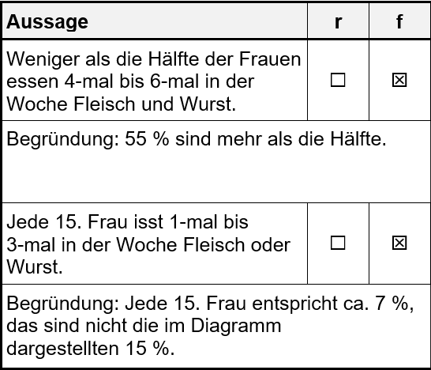
Lösung
Erweiterungsniveau
Karte 2
Aufgabe 1 [vgl. MSA 2018 A3]
Frauen wurden nach ihrem Essverhalten befragt. Die Ergebnisse sind in folgendem Diagramm dargestellt.
*a) Untersuchen Sie die beiden Aussagen.
Kreuzen Sie an. Geben Sie jeweils eine Begründung an.

Slide 30
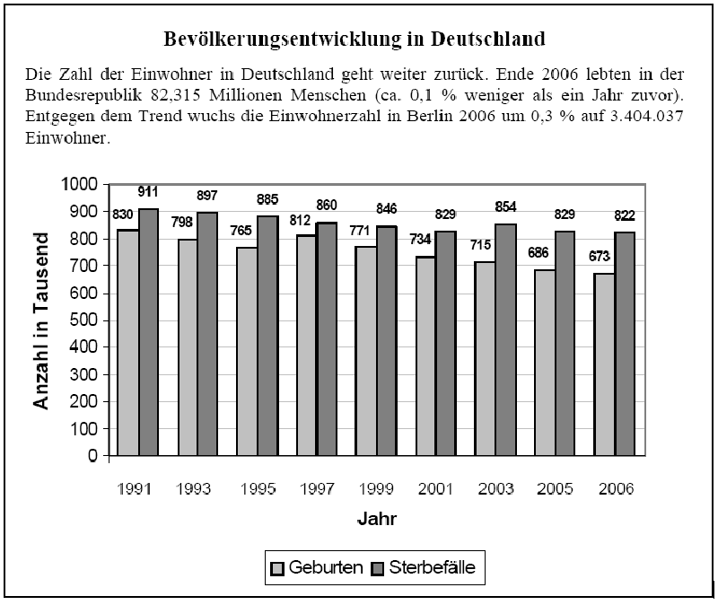
Anwendungsaufgabe mit Diagramm II
Erweiterungsniveau
Karte 3
Aufgabe 1 [MSA 2014 X A2]
Im Jahr 2010 gab es insgesamt 4,25 Millionen ADAC-Einsätze. In 84,5 % dieser Fälle konnten die Autofahrer nach der ADAC-Pannenhilfe weiterfahren. Die Anzahl der Einsätze im Jahr 2010 ist im Vergleich zum Jahr 2009 um 8,1 % gestiegen.
*a) Ermitteln Sie, wie oft die ADAC-Pannenhelfer im Jahr 2009 insgesamt im Einsatz waren.
Aufgabe 2 [MSA 2008 A5]
*a) Berechnen Sie, um wie viele Einwohner sich die
Bevölkerungszahl Berlins im Jahr 2006 erhöht hat.
*b) Prüfen Sie durch eine Rechnung , ob die
folgende Aussage richtig ist: „2006 wurden in
Deutschlang fast ein Fünftel weniger Kinder geboren
Als 1991.“
Prozentrechnung

Slide 31
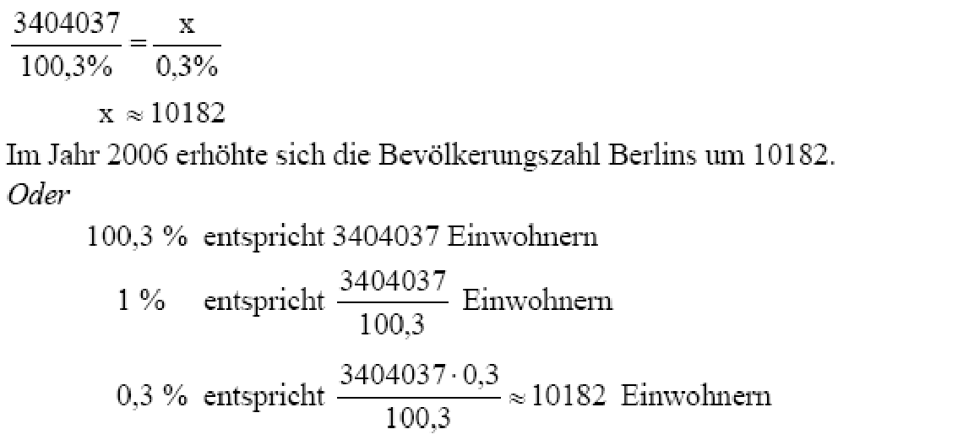
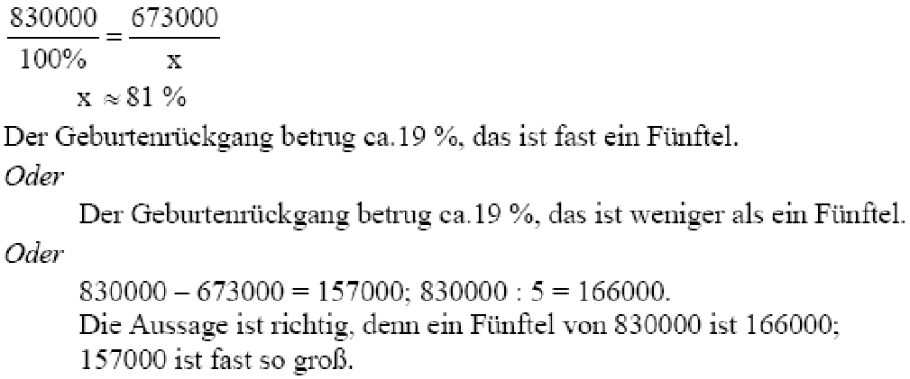
Erweiterungsniveau
Karte 3
Aufgabe 1 [MSA 2014 X A2]
*a)
≈ 3,9 Mio
Aufgabe 2 [MSA 2008 A5]
*a) *b)

Slide 32
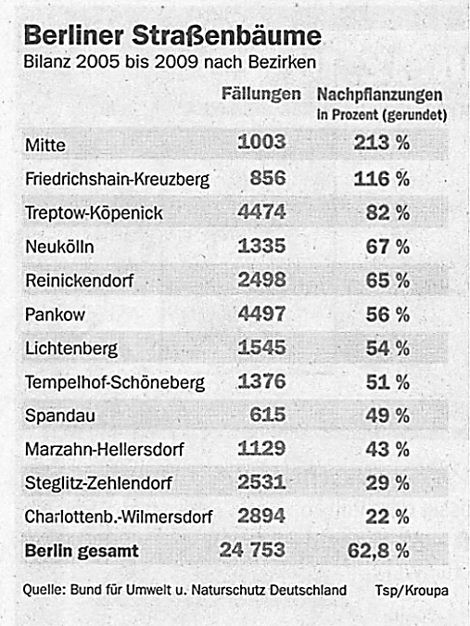
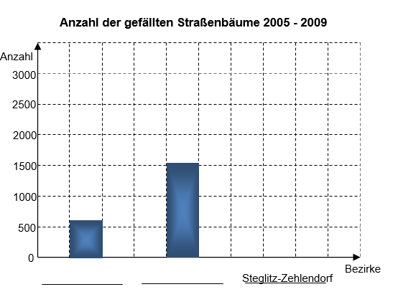
Prüfungsaufgabe
Selbsttest
Aufgabe [MSA 2013 A7]
Die Übersicht zeigt, dass in Berlin von 2005 bis 2009 24753 Straßenbäume
gefällt wurden. Davon wurden 62,8 % durch neue Bäume ersetzt.
a) Geben Sie einen Berliner Bezirk an, in dem mehr Straßenbäume
gepflanzt als gefällt wurden.
b) Notieren Sie unter dem Diagramm die beiden dargestellten Berliner Bezirke.
Ergänzen Sie die Säule für Steglitz-Zehlendorf.
c) Saskia behauptet: „In Mitte wurden die meisten Bäume nachgepflanzt.“ Fabian sagt: „In Treptow-Köpenick sind aber mehr Bäume nachgepflanzt worden.“ - Weisen Sie durch Rechnung nach, dass Fabian Recht hat.
*d) Benennen Sie Saskias Denkfehler.

Slide 33
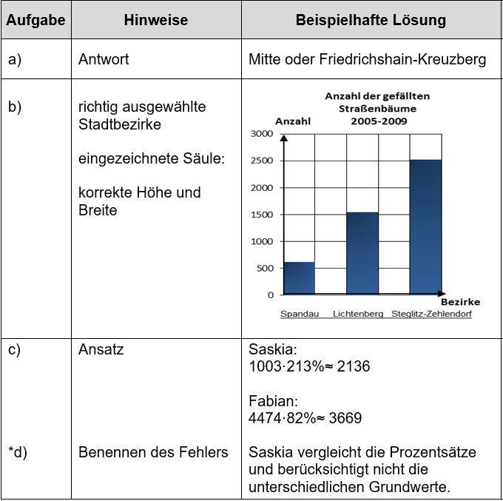
Lösung
Selbsttest
Aufgabe [MSA 2013 A7]

Slide 34

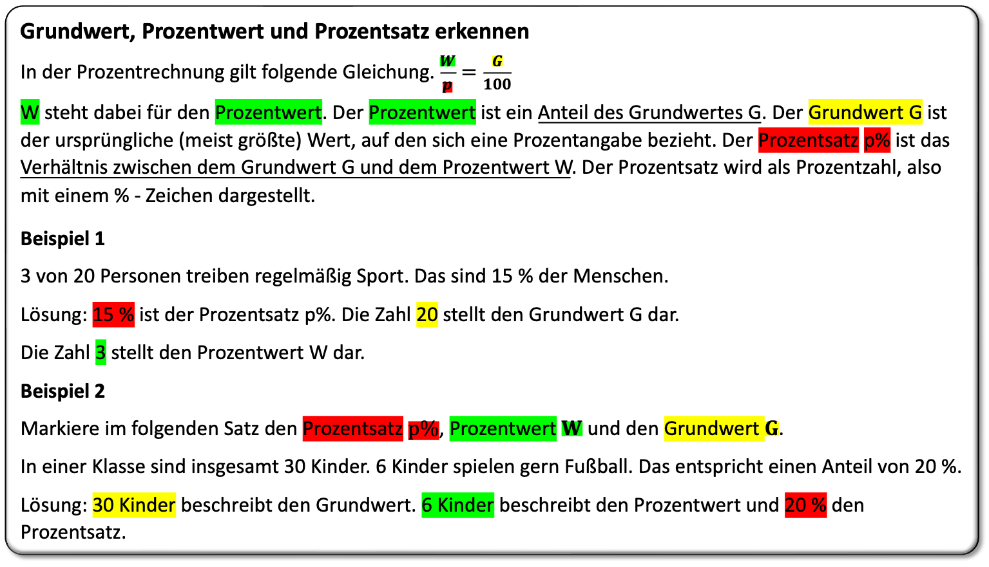
Grundwert, Prozentwert und Prozentsatz erkennen
Hilfe 1
Grundwert, Prozentwert und Prozentsatz erkennen
In der Prozentrechnung gilt folgende Gleichung.$\frac{W}{p}=\frac{G}{100}$
W steht dabei für den Prozentwert. Der Prozentwert ist ein Anteil des Grundwertes G. Der Grundwert G ist der ursprüngliche (meist größte) Wert, auf den sich eine Prozentangabe bezieht. Der Prozentsatz p% ist das Verhältnis zwischen dem Grundwert G und dem Prozentwert W. Der Prozentsatz wird als Prozentzahl, also mit einem % - Zeichen dargestellt.
Beispiel 1
3 von 20 Personen treiben regelmäßig Sport. Das sind 15 % der Menschen.
Lösung: 15 % ist der Prozentsatz p%. Die Zahl 20 stellt den Grundwert G dar.
Die Zahl 3 stellt den Prozentwert W dar.
Beispiel 2
Markiere im folgenden Satz den Prozentsatz $p\%$, Prozentwert $W$ und den Grundwert $G$.
In einer Klasse sind insgesamt 30 Kinder. 6 Kinder spielen gern Fußball. Das entspricht einen Anteil von 20 %.
Lösung: 30 Kinder beschreibt den Grundwert. 6 Kinder beschreibt den Prozentwert und 20 % den Prozentsatz.

Slide 35
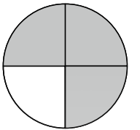
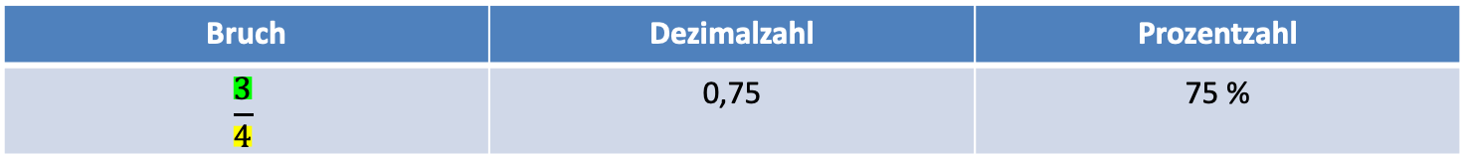
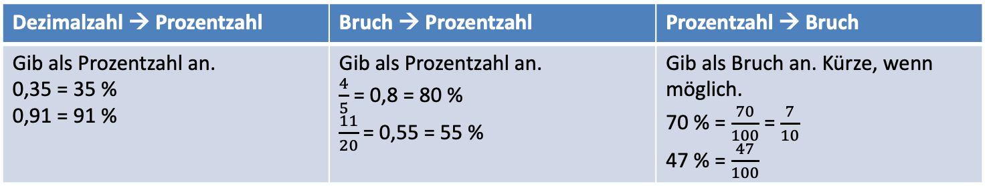
Prozente, Brüche und Dezimalzahlen
Hilfe 2
Prozente, Brüche und Dezimalzahlen
Einen Teil von einem Ganzen nennt man Anteil. Anteile lassen sich als Bruch, Dezimalzahl oder als Prozentzahl darstellen.
Beispiel:
In der Grafik sind 3 von 4 Feldern gefärbt.
Das Ganze sind also 4 Felder, der Teil entspricht 3 Feldern.
Der Anteil ist 3 von 4 Feldern. Dieser Anteil lässt sich darstellen als
Bruch | Dezimalzahl | Prozentzahl
$$\frac{3}{4}$$ | 0,75 | 75 %
Teile 3 durch 4.
Multipliziere mit 100.
Dezimalzahl → Prozentzahl | Bruch → Prozentzahl | Prozentzahl → Bruch
Gib als Prozentzahl an. 0,35 = 35 % 0,91 = 91 % | Gib als Prozentzahl an. $\frac{4}{5}$ = 0,8 = 80 % $\frac{11}{20}$ = 0,55 = 55 % | Gib als Bruch an. Kürze, wenn möglich. 70 % = $\frac{70}{100}$ = $\frac{7}{10}$ 47 % = $\frac{47}{100}$

Slide 36
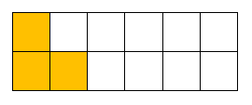
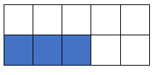
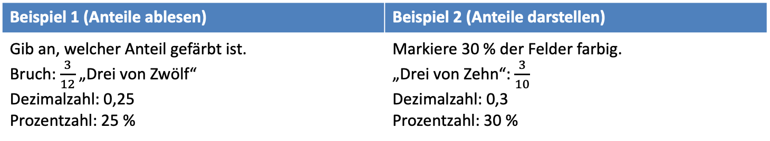
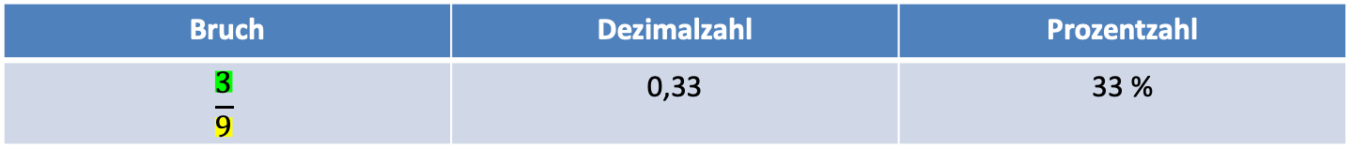
Prozente ablesen und darstellen
Hilfe 3
Prozente ablesen und darstellen
Einen Teil von einem Ganzen nennt man Anteil. Anteile lassen sich als Bruch, Dezimalzahl oder als Prozentzahl darstellen.
Ein Beispiel: In der Grafik sind 3 von 9 Feldern gefärbt.
Das Ganze sind also 9 Felder, der Teil entspricht 3 Feldern.
Der Anteil ist 3 von 4 Feldern.
Dieser Anteil lässt sich darstellen als
Bruch | Dezimalzahl | Prozentzahl
$$\frac{3}{9}$$ | 0,33 | 33 %
Teile 3 durch 9.
Multipliziere mit 100.
Beispiel 1 (Anteile ablesen) | Beispiel 2 (Anteile darstellen)
Gib an, welcher Anteil gefärbt ist. Bruch: $\frac{3}{12}$ „Drei von Zwölf“ Dezimalzahl: 0,25 Prozentzahl: 25 % | Markiere 30 % der Felder farbig. „Drei von Zehn“: $\frac{3}{10}$ Dezimalzahl: 0,3 Prozentzahl: 30 %

Slide 37
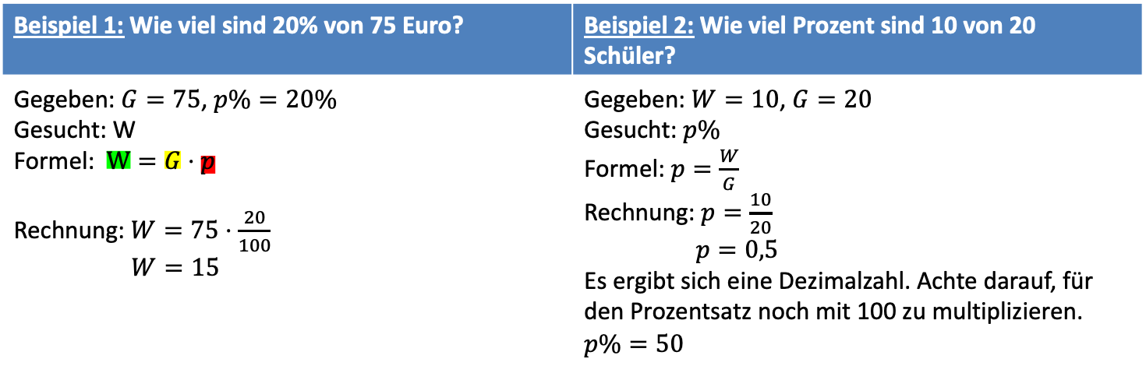








Die richtige Formel finden
Hilfe 4
Die richtige Formel finden
In der Prozentrechnung gilt folgende Gleichung.$\frac{W}{p}=\frac{G}{100}$
Die Formel kannst du dir in folgendem Dreieck
als Bruch vorstellen. W steht im Zähler und $G⋅p\%$
im Nenner. Verdeckst du mit dem Finger den Teil, der
berechnet werden soll, kannst du sofort die passende Formel ablesen!
Bruchstrich
$$W$$
Beachte:
p steht für einen Bruch oder eine Dezimalzahl
p% beschreibt den mit 100 multiplizierten Prozentsatz.
$$G⋅p$$
Beispiel 1: Wie viel sind 20% von 75 Euro? | Beispiel 2: Wie viel Prozent sind 10 von 20 Schüler?
Gegeben: $G=75$, $p\%=20\%$ Gesucht: W Formel: $W=G⋅p$ Rechnung: $W=75⋅\frac{20}{100}$ $W=15$ | Gegeben: $W=10$, $G=20$ Gesucht: $p\%$ Formel: $p=\frac{W}{G}$ Rechnung: $p=\frac{10}{20}$ $p=0,5$ Es ergibt sich eine Dezimalzahl. Achte darauf, für den Prozentsatz noch mit 100 zu multiplizieren. $$p\%=50$$
$$W$$
$$G$$
$$W$$
$$G$$
$$G⋅p$$

Slide 38

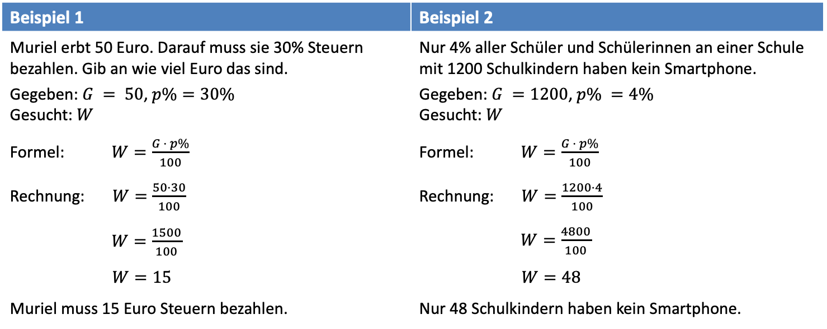
Prozentwert berechnen
Hilfe 5
Prozentwert berechnen
In der Prozentrechnung gilt folgende Gleichung. $\frac{W}{p}=\frac{G}{100}$.
Um Prozentwerte zu berechnen, verwendest du folgende Formel $W=\frac{G ⋅ p\%}{100}$
Beispiel 1 | Beispiel 2
Muriel erbt 50 Euro. Darauf muss sie 30% Steuern bezahlen. Gib an wie viel Euro das sind. Gegeben: $G = 50$, $p\%=30\%$ Gesucht: $W$ Formel: $W=\frac{G ⋅ p\%}{100}$ Rechnung: $W=\frac{50⋅30}{100}$ $W=\frac{1500}{100}$ $W=15$ Muriel muss 15 Euro Steuern bezahlen. | Nur 4% aller Schüler und Schülerinnen an einer Schule mit 1200 Schulkindern haben kein Smartphone. Gegeben: $G =1200$, $p\% =4\%$ Gesucht: $W$ Formel: $W=\frac{G ⋅ p\%}{100}$ Rechnung: $W=\frac{1200⋅4}{100}$ $W=\frac{4800}{100}$ $W=48$ Nur 48 Schulkindern haben kein Smartphone.
$$W$$
$$G$$

Slide 39


Prozentsatz berechnen
Hilfe 6
Prozentsatz berechnen
In der Prozentrechnung gilt folgende Gleichung. $\frac{W}{p}=\frac{G}{100}$.
Beachte: p steht für einen Bruch oder eine Dezimalzahl. p% beschreibt den mit 100 multiplizierten Prozentsatz.
Um den Prozentsatz zu berechnen, verwendest du folgende Formel $p\text{\%}=\frac{W}{G}⋅100$.
Beispiel 1 | Beispiel 2
20 von 80 Schülern in den 8. Klassen essen vegetarisch. Gib in Prozent an. Gegeben: $G = 80$, $W = 20$ Gesucht: $p\%$ Formel: $p\%=\frac{W}{G}⋅100$ Rechnung: $p\%=\frac{20}{80}⋅100$ $$p\%=0,25⋅100$$ $$p\%=25\%$$ 25% der Schüler essen vegetarisch. | Lionell Messi hat in 32 Spielen 45 Tore erzielt. Gib seine Trefferquote in Prozent an. Gegeben: W = 45, G = 32; gesucht: $p\%$ Formel: $p\%=\frac{W}{G}⋅100$ Rechnung: $p\%=\frac{45}{32}⋅100$ $$p\%≈1,40⋅100$$ $$p\%≈140\%$$ Messi trifft pro Spiel mit einer Wahrscheinlichkeit von 140%. Er trifft also im Durchschnitt 1,4-mal pro Spiel.
$$W$$
$$G$$

Slide 40


Grundwert berechnen
Hilfe 7
Grundwert berechnen
In der Prozentrechnung gilt folgende Gleichung. $\frac{W}{p}=\frac{G}{100}$. Da der Prozentwert einen Anteil des Grundwertes darstellt, sind Grundwerte im Vergleich zu Prozentwerten meist die größeren Zahlen.
Um den Grundwert zu berechnen, verwendest du folgende Formel $G=\frac{W}{p\%}⋅100$
Beispiel 1 | Beispiel 2
20 Schüler haben Tania zur Klassensprecherin gewählt. Das waren 40% der Klasse. Gegeben: $p\%=40\%$, $W = 20$ Gesucht: $G$ Formel: $G= \frac{W}{p\%}⋅100$ Rechnung: $G= \frac{20}{40}⋅100$ $G=0,5⋅100$ $G=50$ Die Klasse hat 50 Schüler. | Es wurden schon 84 MB einer App gedownloadet. Der Downloadbalken sagt zu 16% abgeschlossen. Gegeben: $p\%=16\%$, $W = 84$ Gesucht: $G$ Formel: $G =\frac{W}{p\%}⋅100$ Rechnung: $G= \frac{84}{16}⋅100$ $G=5,25⋅100$ $G=525$ Die App, die gedownloaded wird, hat insgesamt eine Größe von 525 MB.
$$W$$
$$G$$

Slide 41

„um“ und „auf“ reduziert
Hilfe 7
Unterscheidung „um“ und „auf“ einen Preis reduziert
Ein Beispiel: Ein Pullover kostete vorher 12 € und kostet nun nur noch 10 €.
Berechne, auf wie viel Prozent sich der Preis reduziert hat. | Berechne, um wie viel Prozent sich der Preis reduziert hat.
1. Schritt: Gegeben: $G = 12$, $W = 10$, Gesucht: $p$ Formel: $p=\frac{W}{G}⋅100$ Rechnung:$p=\frac{10}{12}⋅100$ $p=83,3$ Der Preis hat sich auf 83,3 % des ursprünglichen Preises reduziert. Erklärung: Hier musst du berechnen, wie viel Prozent 10 € (der veränderte Preis) von 12 € (dem ursprünglichen Preis) sind. | 1. Schritt: Gegeben: $G = 12$, $W = 10$, Gesucht: $p$ Formel: $p=\frac{W}{G}⋅100$ Rechnung: $p=\frac{10}{12}⋅100$ $p=83,3$ 2. Schritt: $100 – 83,3 = 16,7$ Der Preis hat sich um 16,7 % reduziert. Erklärung: Hier sollst du berechnen, um wie viel Prozent sich der Preis verändert hat. Dazu musst du den Prozentsatz noch von 100 % abziehen. Der erste Schritt ist bei beiden Rechnungen gleich.

Slide 42

Anstiege oder
Reduzierungen berechnen
Hilfe 8
Anstieg oder Reduzierung berechnen
Die Prozentrechnung benötigen wir häufig, wenn wir berechnen wollen, um welchen Anteil sich eine Größe (z.B. eine Einwohnerzahl) vergrößert oder verkleinert hat.
Beispiel I: 2010 lebten in einem Land 100000 Einwohner. 2020 waren es 115000 Einwohner. | Beispiel II: 2015 lebten in einem Land 100000 Einwohner. 2016 ist die Einwohnerzahl um 4 % gesunken.
Berechnen Sie, um wie viel Prozent die Einwohnerzahl zwischen 2010 und 2020 gewachsen ist (prozentualer Anstieg). Gegeben: $G=100000, W=115000 –100000=15000$ Gesucht: $p\%$ Formel: $p\%=\frac{W}{G}⋅100$ Rechnung: $p\%=\frac{15000}{100000}⋅100$ $$p\%=0,15⋅100$$ $$p\%=15$$ Die Einwohnerzahl ist um 15 % gewachsen. | Berechnen Sie, wie viele Einwohner 2016 im Land lebten. Aufpassen! $p\%=100 \%–4 \%=96 \%$. Gegeben: $p\% = 96$, $G=100000$ Gesucht: $W$ Formel: $W=\frac{G⋅p\%}{100}$ Rechnung: $W=\frac{100000⋅96}{100}$ $W=96000$ 2016 sind es 96000 Einwohner im Land gewesen.

